Slide 1
Autorzy filmu

Slide 2
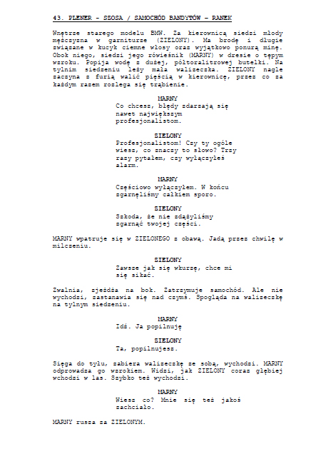
Scenarzysta
Na początek scenarzysta, czyli jeden z najważniejszych twórców filmu. Zadaniem scenarzysty jest napisanie tekstu zwanego scenariuszem, który stanie się następnie podstawą pracy nad filmem. W scenariuszu znajduje się bardzo wiele ważnych informacji takich, jak: fabuła, charakterystyka postaci, przebieg akcji oraz oczywiście dialogi. Bywa tak, że scenariusz ma kilku autorów, którzy pracują nad nim równocześnie jako zespół. Niekiedy też różne osoby pracują nad kolejnymi jego wersjami, aż do momentu, gdy zyska on swój ostateczny kształt. Czasami różne osoby pracują nad różnymi fragmentami (częściami) scenariusza. Na podstawie scenariusza tworzony jest scenopis, czyli techniczny plan realizacji filmu, w którym pojawiają się już tak szczegółowe informacje, dotyczące poszczególnych scen, jak przewidywana długość poszczególnych ujęć, które złożą się na każdą ze scen filmu, czy dokładny sposób, w jaki będą one filmowane. Scenopis jest podstawą konkretnych działań reżysera, operatora czy też scenografa już bezpośrednio na planie filmowym.

Slide 3
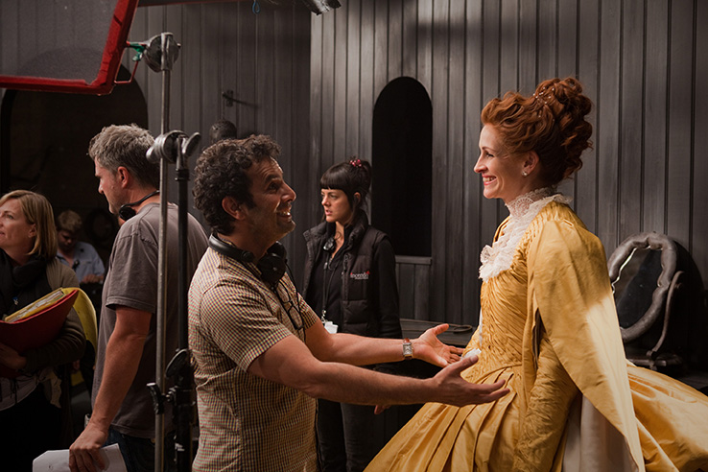
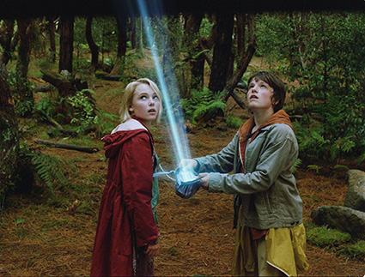
Reżyser
Reżyser to osoba, pod kierunkiem której powstaje film. To dlatego w osobie reżysera powinna połączyć się twórcza wrażliwość z umiejętnością dobrego zarządzania. Reżysera uważa się za najważniejszego twórcę i autora filmu. To jego nazwiskiem podpisywany jest film. W praktyce rola reżysera i zakres jego odpowiedzialności za ostateczny kształt filmu może być różny. Możemy mieć do czynienia z sytuacją, gdy reżyser to będzie przede wszystkim realizator, osoba wynajęta przez studio filmowe do kierowania procesem realizacji zdjęć. Także dziś kontrakt zawarty z reżyserem może określać, czy to reżyser będzie miał prawo do nadania filmowi autorskiego kształtu w ostatecznym montażu. Reżyser może być również autorem filmu w pełnym znaczeniu tego słowa, a zakres jego zadań może obejmować obszar bardzo duży i rozciągać się na wszystkie etapy powstawiana filmu. Oprócz kierowania samym procesem realizacji zdjęć, a następnie montażem filmu w jego ostatecznym kształcie, reżyser-autor może być również zaangażowany w fazę wstępną pracy na filmem, blisko współpracując z twórcami scenariusza przy powstawaniu jego ostatecznej wersji oraz fazę przygotowań do realizacji filmu, gdy podejmowane są decyzje na przykład co do obsady aktorskiej, dokonywany jest wybór członków ekipy realizującej itd.

Slide 4
Producent Filmowy
Główny inwestor w procesie produkcji filmu, zatrudniający wszystkie potrzebne osoby do jego produkcji i zapewniający sprzęt oraz środki materialne. Po wyprodukowaniu filmu jest właścicielem praw autorskich i głównym beneficjentem ewentualnych dochodów z jego sprzedaży.

Slide 5
Dystrybutor Filmowy
Dystrybutor filmu jest odpowiedzialny za marketing filmu. Firma dystrybucyjna zwykle różni się od firmy produkcyjnej. Transakcje dystrybucyjne są ważną częścią finansowania filmu.

Slide 6
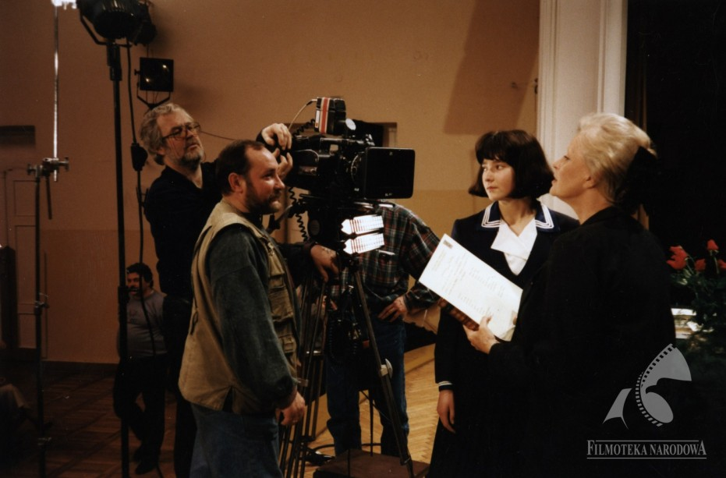
Operator filmowy
O filmie mówi się czasem, że to ruchome obrazy. Za to, w jaki sposób te obrazy będą wyglądały, w dużym stopniu odpowiada operator filmowy, nazywany również autorem zdjęć filmowych. To niezwykle ważna funkcja, bo to właśnie autor zdjęć, we współpracy z reżyserem, określa sposób, w jaki będą skomponowane i sfilmowane kolejne ujęcia, które składają się na film (na przykład, czy podczas filmowania danego ujęcia kamera będzie się poruszać czy też pozostanie nieruchoma, jakie zastosować oświetlenie). Kieruje on także całą ekipą zdjęciową (mówi się, że jest szefem tzw. pionu operatorskiego), w której pracują operatorzy kamer i ich asystenci, oświetleniowcy oraz szereg innych osób takich, jak na przykład wózkarze (odpowiedzialni za pracę specjalnego wózka, na którym zamieszczona bywa kamera).

Slide 7
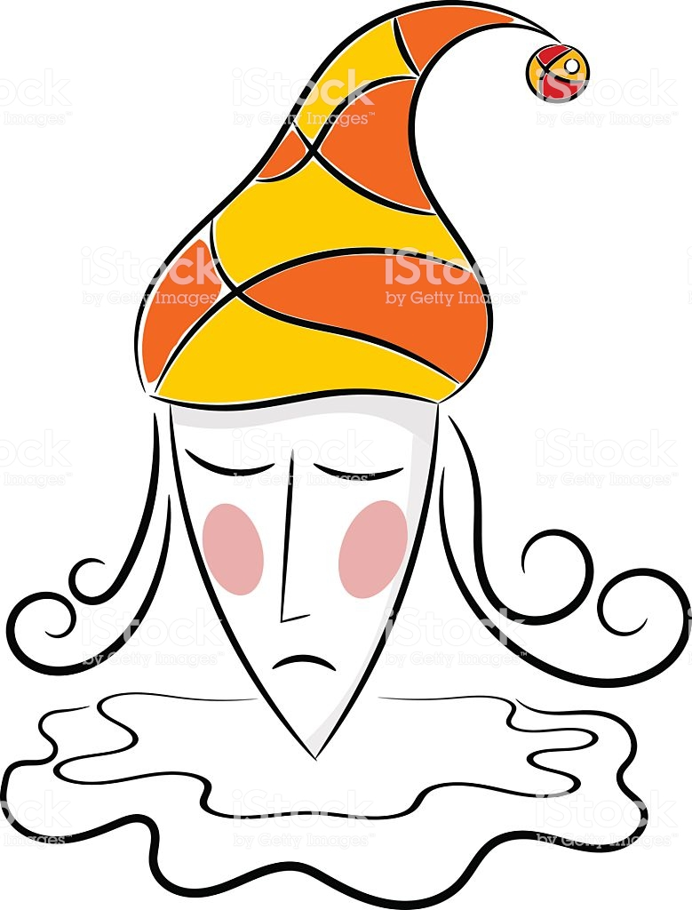
Aktor
Aktor to również jeden ze współtwórców filmu. To osoba, która gra postać oglądaną przez nas na ekranie. Na przykład aktor Johnny Depp zagrał kapitana Jacka Sparrowa w serii filmów „Piraci z Karaibów”, zaś aktorka Angelina Jolie postać Maleficent w filmie „Czarownica”. Oni zagrali oczywiście role główne, pierwszoplanowe, ale oprócz aktorów występujących w rolach pierwszoplanowych w filmie zazwyczaj pojawiają również aktorzy drugoplanowi. Choć akcent w filmie zawsze położony jest na główne postacie, to jednak te drugoplanowe są równie ważne. Ich relacje z głównym bohaterem filmu są często niezwykle istotne dla przebiegu akcji. Wielu znakomitych, znanych na całym świecie aktorów to Polacy albo też osoby posiadające polskie korzenie. Jedną z najsłynniejszych aktorek starego, jeszcze niemego kina była Pola Negri . Polskiego pochodzenia jest na przykład aktorka Mia Wasikowska (to ona zagrała tytułową rolę w filmie „Alicja w Krainie Czarów” z 2010 roku).

Slide 8
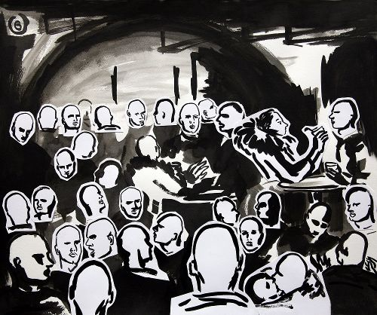
Statysta
Poza aktorami pierwszoplanowymi i drugoplanowymi w filmie występują również statyści, czyli osoby pojawiające się w tle, w scenach zbiorowych (na przykład bitew) i zazwyczaj niewypowiadające żadnego tekstu. Statystami w filmach są przeważnie osoby niebędące aktorami. Często wybiera się je ze względu na charakterystyczne cechy wyglądu. Na przykład rośli, dobrze zbudowani mężczyźni nadają się na statystów występujących w scenach bitew, gdzie naprzeciw siebie stają dwie zawodowe armie, zaś ludzie bardzo chudzi i bladzi będą występować w scenach, w których powinni pojawić się więźniowie czy jeńcy wojenni.

Slide 9
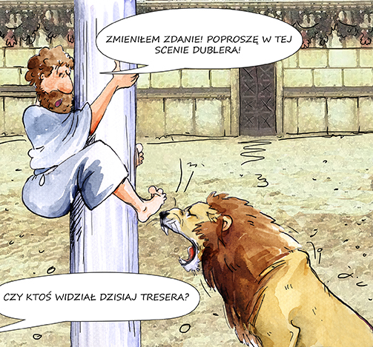
Dublerzy i Kaskaderzy
Oprócz statystów na planie filmowym mogą pojawić się również dublerzy, czyli osoby zastępujące aktorów w niektórych scenach filmowych, zwłaszcza takich, które wymagają specjalnych umiejętności (na przykład szermierka albo gra na jakimś instrumencie muzycznym). Gdy będą to sceny niebezpieczne dla zdrowia i życia (na przykład skok z dużej wysokości, wypadek samochodowy), takim dublerem będzie kaskader.

Slide 10
Scenograf
Scenograf to również niezwykle ważny twórca dzieła filmowego. Jest on autorem scenografii, czyli oprawy plastycznej filmu. W oparciu o scenariusz i scenopis, współpracując z reżyserem oraz autorem zdjęć, scenograf planuje wygląd, a następnie projektuje przestrzenie, w których rozgrywać się będzie akcja filmu. Scenograf nadzoruje prace zespołu, którego zadaniem jest wykonanie scenografii. Współpracuje także ściśle z dekoratorem wnętrz, który, jak sama nazwa wskazuje, bezpośrednio odpowiada za dekoracje, czyli wygląd poszczególnych wnętrz pojawiających się w filmie. Od tego, czy scenografia będzie dobrze zaprojektowana i wykonana w dużym stopniu zależy to, czy świat, który oglądamy na ekranie, wyda nam się wiarygodny, czy „wejdziemy” w niego, zapominając na chwilę, że oglądamy film. Domyślacie się zapewne, iż są takie filmy, w których scenografia jest elementem szczególnie istotnym, jest wyjątkowo bogata i rozbudowana. Z taką sytuacją spotykamy się na przykład w filmach historycznych, fantasy czy fantastycznonaukowych. Cofnięcie się w przeszłość, wyczarowanie baśniowych światów, zamieszkiwanych przez elfy czy krasnoludy, albo odległych planet, na których żyją obce cywilizacje, to prawdziwe wyzwanie dla każdego scenografa. Oczywiście, współcześnie wielką pomocą w tworzeniu tych niezwykłych miejsc są komputery. Dzięki zaawansowanej grafice komputerowej można dziś zastąpić część dekoracji obrazami stworzonymi w komputerze.

Slide 11
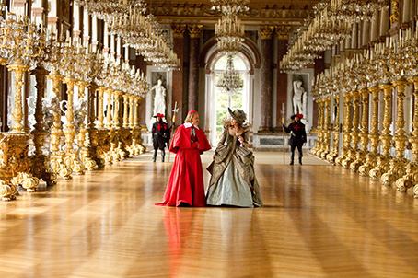
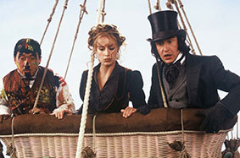
Kostiumograf
Inną ważną osobą, bez której trudno byłoby stworzyć film, jest kostiumograf. Jego zadaniem jest projektowaniem kostiumów – strojów, w których występują postacie oraz rekwizytów związanych bezpośrednio z ich ubiorem (na przykład parasol, laska), a także nadzorowanie zespołu odpowiedzialnego za ich wykonanie. Kostiumograf współpracuje ze specjalistami od charakteryzacji, scenografem oraz innymi członkami zespołu realizującego film. Mimo iż mówi się, że to „nie szata zdobi człowieka”, kostiumy to, podobnie jak scenografia, niezwykle ważny element filmu, który buduje jego stronę wizualną . Kostiumy pełnią podobną rolę jak scenografia. Kostium bardzo pomaga również aktorom we „wczuwaniu się” w rolę, w tworzeniu postaci. Aktorowi grającemu średniowiecznego rycerza, ubranemu w zbroję, łatwiej jest wyobrazić sobie, iż podczas granej sceny jest taką właśnie postacią. Kostium do pewnego stopnia wymusi na nim również sposób zachowania i poruszania się.

Slide 12
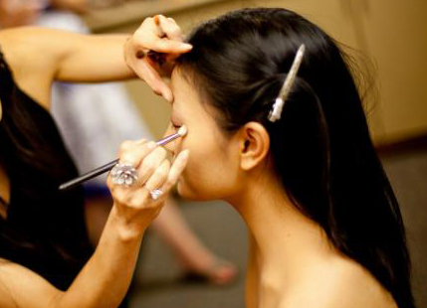
Charakteryzator
Oczywiście uzupełnieniem kostiumu jest charakteryzacja. Za nią odpowiedzialny jest charakteryzator. To dzięki zabiegom charakteryzatorów, którzy wykorzystując różnorodne techniki, potrafią zmienić wygląd aktora, możliwe jest, aby aktorka, która na początku filmu grała młodą dziewczynę, pod koniec filmu wyglądała jak dużo starsza kobieta. To dzięki charakteryzacji czarownica ma wielki, garbaty nos, a wampir ostre kły. Charakteryzatorzy przygotowują wcześniej elementy charakteryzacji, ale potem, już na planie filmowym, muszą nałożyć je na aktorów oraz statystów. Często trwa to wiele godzin i potrzeba do tego wielu osób. Pracą tych ludzi kieruje mistrz charakteryzacji, który odpowiada za całość wizerunku, jaki w filmie tworzony jest dzięki zabiegom charakteryzatorskim. Oczywiście, podobnie jak choćby w przypadku scenografii, da się dziś pewne elementy charakteryzacji zastąpić efektami generowanymi komputerowo. Nie znaczy to jednak, że przy tworzeniu filmu można się obyć bez charakteryzatora i jego wyjątkowych umiejętności.

Slide 13
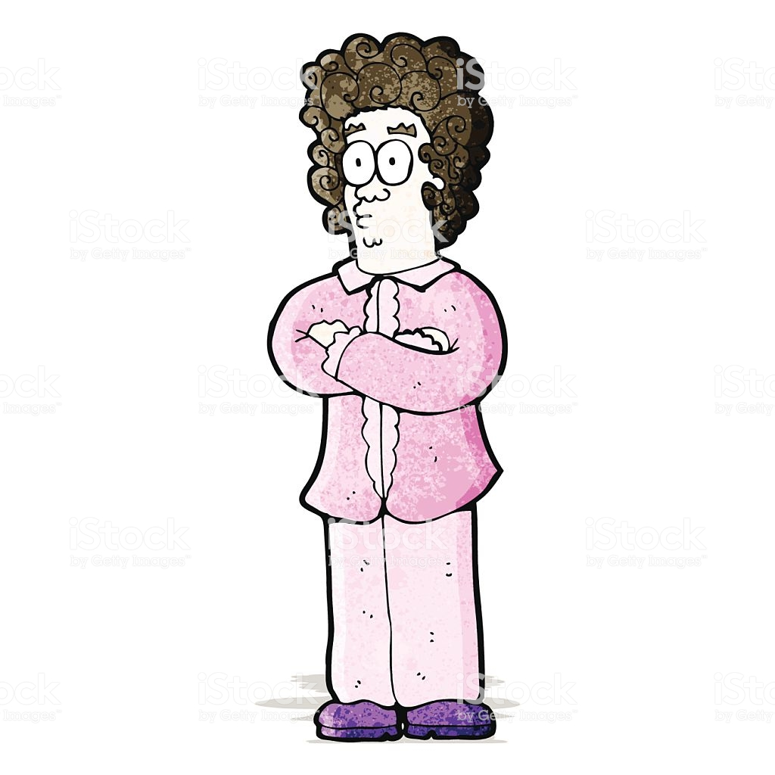
Kompozytor Filmowy
Kompozytor muzyki filmowej to również jedna z osób, które mają swój wkład w powstawanie dzieła filmowego. Trudno dziś wyobrazić sobie film bez muzyki, bo we współczesnym filmie dźwięk jest równoprawnym wobec obrazu elementem dzieła. Osobą, która pisze oryginalną muzykę do filmu jest kompozytor. Tworzy on utwory, które swoim brzmieniem budują atmosferę filmu, podkreślają kluczowe momenty akcji, a niekiedy także stanowią same w sobie ważny jej element. Kompozytor zwykle przystępuje do pracy, gdy film jest już nakręcony i został wstępnie zmontowany. Współpracuje z reżyserem filmu i tworzy swoją muzykę tak, by jak najlepiej współgrała ona z całościową wizją filmu określoną przez reżysera. Niekiedy do danego filmu nie tworzy się oryginalnej, unikalnej muzyki, ale dobiera do niego utwory muzyczne już istniejące. Często pomaga to zbudować obraz konkretnego okresu historycznego, w którym rozgrywa się akcja filmu.

Slide 14
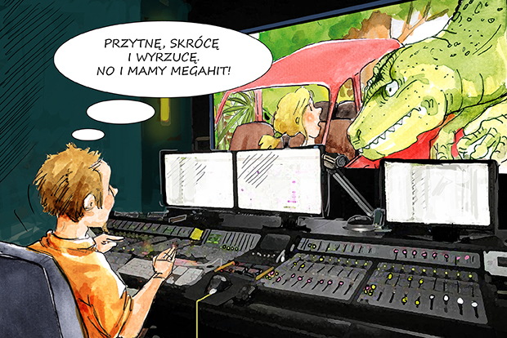
Montażysta
Montażysta to osoba, która również pełni bardzo ważną funkcję w zespole ludzi tworzących film. To za sprawą pracy montażysty z nakręconego materiału filmowego powstaje film w swoim ostatecznym kształcie. Dopiero montaż powoduje, że pojedyncze sceny łączą się w całość i dzieło filmowe zaczyna nabierać kształtu, staje się mającą sens opowieścią. Pracę montażysty można by porównać do pracy szwacza, który zszywa kawałki tkaniny w jedną całość tak, aby powstał z ich jeden strój. W wyniku pracy montażysty (zwanej oczywiście montażem) pozostają różne niewykorzystane ścinki i wycinki – ujęcia, sceny czy fragmenty filmu, które ostatecznie nie zostają użyte. Oczywiście, nie chodzi tu o wycinanie przy pomocy nożyczek (tak było dawniej, kiedy praca montażysty faktycznie polegała na cięciu i łączeniu kawałków taśmy filmowej). Dziś praca ta jest wykonywania przy pomocy komputerów ze specjalnym oprogramowaniem. Rzecz jasna, montażysta nie pracuje sam i nie decyduje sam o tym, jak zmontowany ma być film. Robi to w ścisłej współpracy z reżyserem filmu, to on ma decydujący głos w kwestii tego, jak ma wyglądać film w swej ostatecznej.

Slide 15
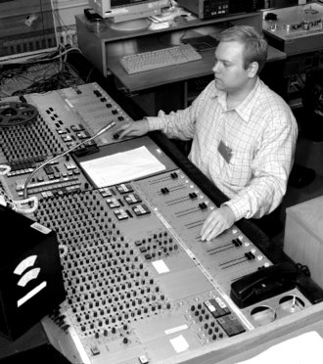
Realizator dźwięku
Osoba zajmująca się realizacją strony elektroakustycznej lub postprodukcją przedsięwzięcia związanego z dźwiękiem, zapewniająca właściwe jego parametry techniczne i estetyczne, czyli np. miksowaniem dźwięków w całość, nagrywaniem, obróbką i rekonstrukcją dźwięku, masteringiem, montażem, nagłaśnianiem itp. Realizator dźwięku pracuje na urządzeniach takich jak stół mikserski, komputer wyposażony w system nieliniowego montażu (ang. DAW), korektory, procesory sygnałowe itp. Jest odpowiedzialny za podłączenie różnych przetworników elektroakustycznych oraz sprzętu elektronicznego (nagrywającego lub nagłaśniającego), aby ze sobą współpracowały. Inne stosowane potocznie i niepoprawnie terminy w odniesieniu do realizatorów nagłośnień to „akustyk” i „nagłaśniacz”.

Slide 16
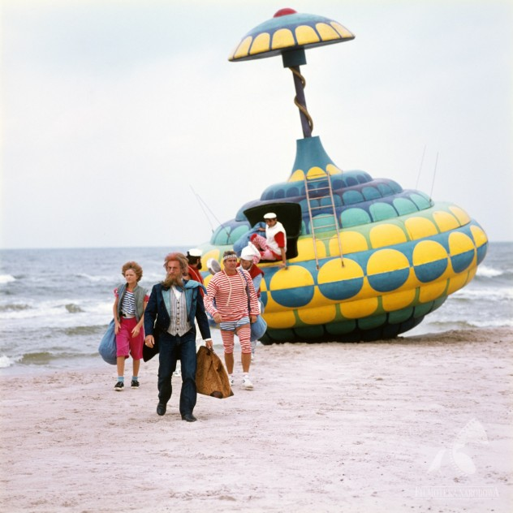
Sekretarz planu filmowego
Sekretarz planu jest bezpośrednim współpracownikiem reżysera na planie zdjęciowym. Podstawowym zadaniem sekretarza planu jest kontrola sposobu inscenizacji kolejnych ujęć, scen i sekwencji w celu zachowania montażowej ciągłości (tzw. kontynuacji) i uzyskania wiary godności czasoprzestrzennej właściwej dla ekranizowanego scenariusza. Sekretarz planu sporządza szczegółową dokumentację realizowanych zdjęć, prowadząc własne notatki i ewentualnie posługując się rejestracją fotograficzną, a także sporządzając po każdym dniu zdjęciowym raport montażowy oraz raport z planu.

Slide 17
Klapser
Klapser jest bezpośrednim współpracownikiem sekretarza planu podczas zdjęć. Podstawowym zadaniem klapsera jest fachowa obsługa klapsa filmowego – klasycznego lub elektronicznego – celu oznaczenia wizualnego i dźwiękowego kolejnych ujęć filmu. Klaps używany jest w trakcie kręcenia zdjęć. Jest to tabliczka połączona z deseczką. Na klapsie zapisuje się informacje (na przykład numer sceny i ujęcia), które pozwalają później, podczas montowania filmu w całość, rozpoznać i odnaleźć poszczególne fragmenty w nakręconym materiale zdjęciowym. Uderzenie deseczką o tabliczkę, od którego rozpoczyna się kręcenie każdego ujęcia, pozwala także podczas montażu zgrać obraz z dźwiękiem (bo moment uderzenia nie tylko widać na nakręconym obrazie, ale też słychać na zarejestrowanej na planie filmowym ścieżce dźwiękowej). Oczywiście, uderzenie klapsa się wycina, dlatego nie widzimy i nie słyszymy go w filmie. Dawniej na klapsie pisało się ręcznie (był to przeważnie rodzaj czarnej tablicy, więc używano po prostu kredy). Dziś często stosuje się już klapsy elektroniczne z kolorowym wyświetlaczem.

Slide 18
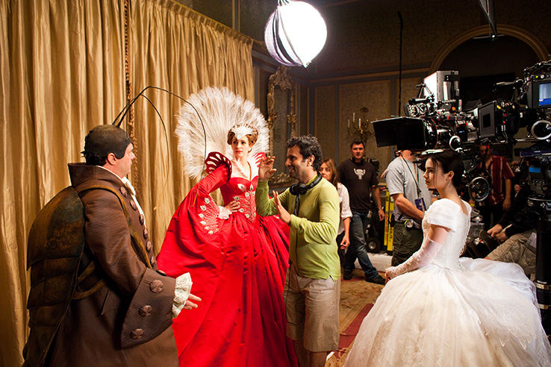
Pirotechnik
Za prawidłowo i bezpiecznie przygotowane wybuchy odpowiada z kolei pirotechnik. Zresztą nad przygotowaniem efektów specjalnych do filmu pracuje zwykle cały zespół osób. Są to zarówno ludzie przygotowujący rozmaite sterowane modele (na przykład pojazdów), jak i ci, którzy tworzą efekty wizualne przy pomocy komputerów.

Slide 19
Projekt wykonała – Maja Woźniak
Uczennica klasy 6a Szkoła Podstawowa im. Ojca Świętego Jana Pawła II w Starej Błotnicy
15 Maja 2020r

